Slide 1

Operando con números complejos
OBJETIVO: Aprenderás que es el opuesto de un número complejo
? ? ?
¿Qué es el opuesto?

Slide 2
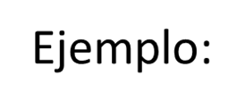

Opuesto de un número complejo
Si $z=a+b i$, entonces su opuesto será
$− z=− a−b i.$
Si $z=−4+5 i$, entonces su opuesto será $− z=4−5 i$
Si $z=11 i$, entonces su opuesto será $− z=−11 i$
Si $z=7$, entonces su opuesto será $− z=−7$

